Slide 1
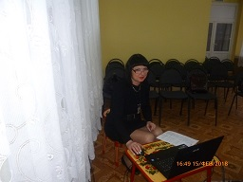
Подготовила музыкальный руководитель МДОУ «Детский сад №30» Захарова А.В. Щекино, 2018г
Использование информационно-коммуникационных технологий в работе музыкального руководителя
.

Slide 2
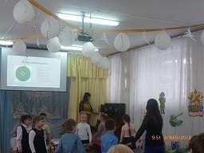
ЦЕЛЬ : Создание условий для выявления и развития способностей каждого ребёнка, формирования личности, имеющей прочные базовые знания и способной адаптироваться к условиям современной жизни.

Slide 3
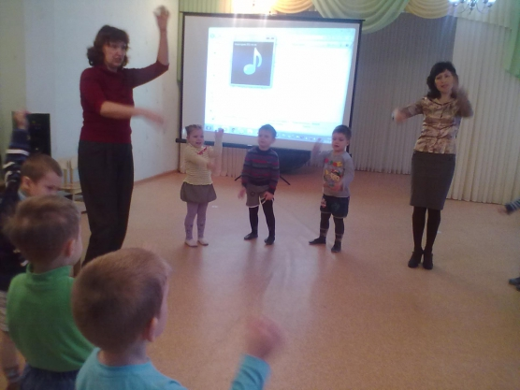
ЗАДАЧИ:
техническое оснащение,
создание дидактических средств,
разработка новых технологий обучения и т.д., определяющих этапы процесса модернизации системы образования.

Slide 4
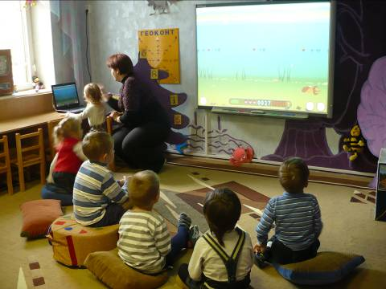
Компьютерные (новые информационные) технологии обучения - это процесс подготовки и передачи информации обучаемому, средством осуществления которых является компьютер.

Slide 5
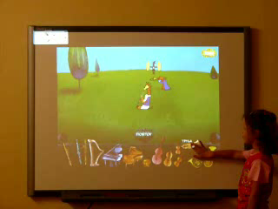
ИКТ вовлекают обучающихся в учебный процесс, способствуют наиболее широкому раскрытию их творческих способностей, активизации познавательной деятельности;
компьютер позволяет существенно повысить мотивацию дошкольников к обучению;
использование развивающих компьютерных программ;
использование мультимедийных презентаций.

Slide 6
Функции компьютера в педагогической деятельности муз.руководителя
Средство подготовки выступлений
Источник учебной, музыкальной информации
Наглядное пособие
Средство подготовки текстов, музыкального материала, их хранение

Slide 7
Возможности применения ИКТ в музыкальном воспитании дошкольников.
Мультимедиа презентации – электронные диафильмы, включающие в себя анимацию, аудио- и видеофрагменты, элементы интерактивности (реакцию на действия пользователя) - наиболее распространённый вид представления демонстрационных материалов.

Slide 8
Преимущества использования мультимедийных презентаций:
Информационная емкость ;
Компактность;
Доступность;
Наглядность и эмоциональная привлекательность;
Мобильность;
Многофункциональность .

Slide 9
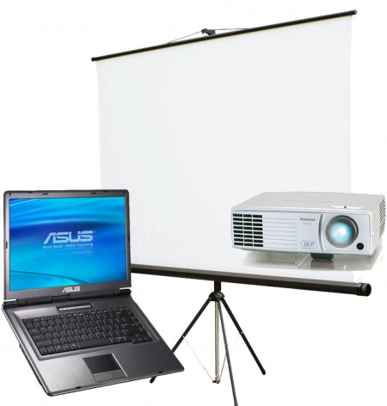
Использование мультимедиа презентаций целесообразно как с помощью компьютера, так и с помощью мультимедийного проекционного экрана.

Slide 10
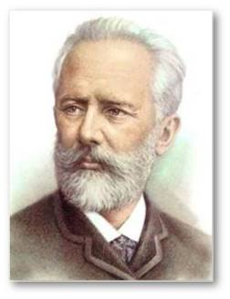
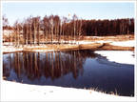
Использование презентаций по видам музыкальной деятельности:
Восприятие музыки:

Slide 11
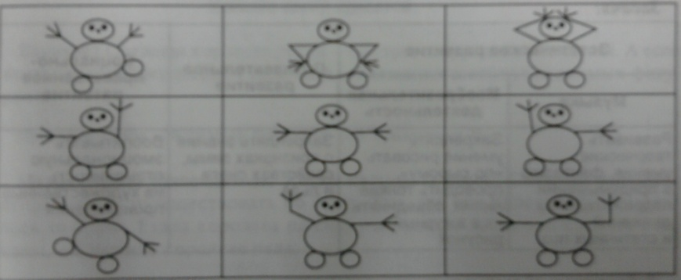
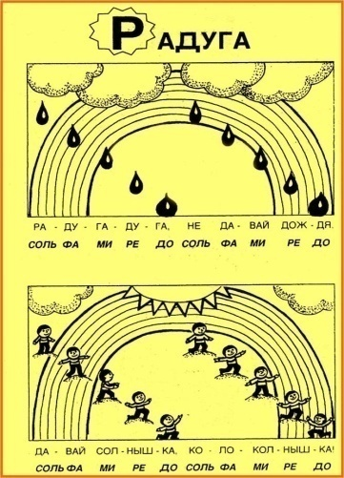
Музыкально-ритмические движения:
Пение:

Slide 12
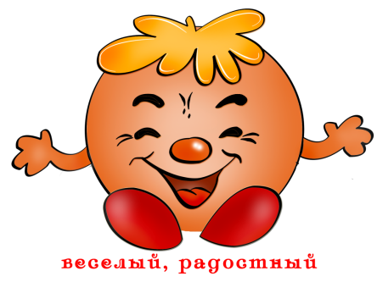
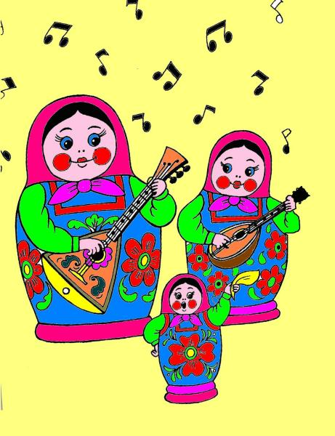
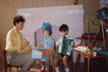
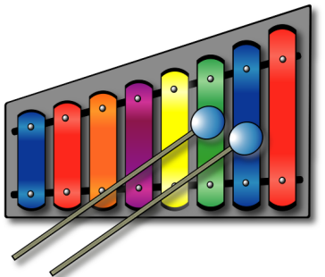
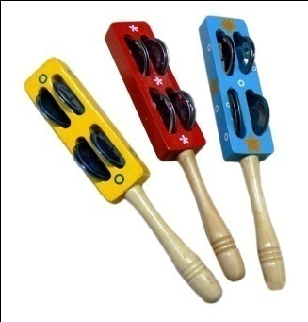
Музыкально-дидактические игры:
Игра на детских музыкальных инструментах:

Slide 13
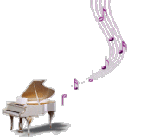
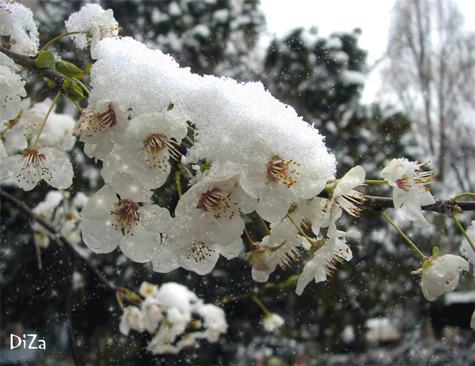
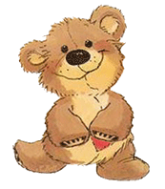
Использование анимационного фона

Slide 14
Проблемы применения ИКТ в работе музыкального руководителя:
Нет компьютера в домашнем пользовании педагога.
Нет компьютера в музыкальном кабинете ДОУ.
Недостаточная компьютерная грамотность педагога.
Недостаточное программное обеспечение.
Неправильное определение дидактической роли и места ИКТ на занятиях.
Бесплановость, случайность применения ИКТ.
Перегруженность занятия демонстрацией

Slide 15
Применение ИКТ позволяет добиться следующих результатов :
Повышение эффективности процесса обучения.
Повышение уровня профессионального мастерства и самооценки педагогов ДОУ.
Активизация познавательной деятельности детей.
Создание единой информационной среды.
Повышение интеллектуального уровня развития ребенка посредством использования информационно-коммуникативных технологий.

Slide 16
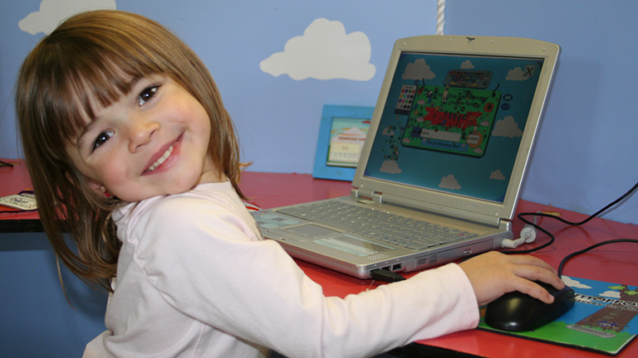
Спасибо за внимание!

